Slide 1

Линейная регрессия

Slide 2
Почему линейные модели до сих пор используются?
Очень простые, поэтому можно использовать там, где нужна интерпретируемость модели и надежность.
Не переобучаются
Легко применять

Slide 3

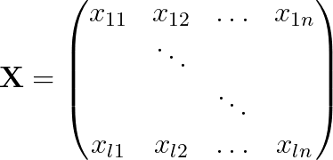
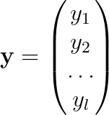

Постановка задачи
Датасет:
Функция потерь:

Slide 4


Определение модели
Мы будем искать модель в следующем виде
Намного удобнее для записи внести 1 в вектор признаков

Slide 5

Линейность по параметрам
Какое может быть происхождение у признаков ?
Просто численный признак
Преобразования численных признаков (корень, логарифм, итд)
Степени численного признака
Значения из One-hot-Encoding’а
Взаимодействия между разными признаками (
Линейная модель линейна по параметрам, а не признакам.
)

Slide 6
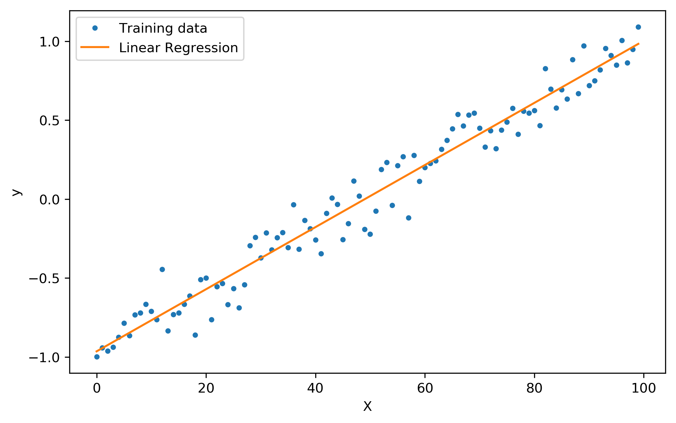
Пример

Slide 7
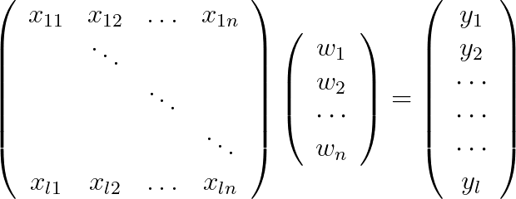
Точное решение
Запишем то, что мы хотим получить:

Slide 8

Точное решение
Случай , тогда матрица - квадратная и может иметь обратную.
Система линейных уравнений:
=
Решение:

Slide 9
Pseudo-Inverse
Обычно , тогда у нас переопределенная система линейных уравнений.
Система линейных уравнений:
=
Приближенное решение:
Псевдообратная матрица дает решение с наименьшей квадратичной ошибкой.

Slide 10



Получение решения через производную
Подставим выражение для в функцию потерь и запишем в векторном виде:
Возьмем производную

Slide 11

Получение решения через производную
Возьмем производную
Если у линейно независимые столбцы, то можно приравнять производную к нулю.

Slide 12
Обучение классификаторов

Slide 13


Постановка задачи
Датасет:
, . То есть это вектор из 0 и 1
Функция потерь:
Будет позже

Slide 14
Мы хотим выбрать функцию потерь, но какая лучше всего подойдет не знаем.
Попробуем искать лучшую модель с помощью теоремы из статистики.

Slide 15
Вероятностная модель
Х- случайная величина вектор признаков.
Y- случайная величина целевая переменная.
Пример случайной модели (клики на рекламу):
X = (количество кликов раньше, время активности, уровень доходов)
Y = 1 если клик будет, 0 если клика не будет.
Тогда можно задать распределение вероятностей:
вероятность того, что человек с заданными характеристиками кликнет на рекламу.

Slide 16

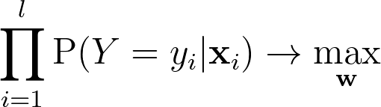
Функция правдоподобия
Найдем способ для обучения любой модели, предсказывающей вероятность принадлежности к классу.
- вектор признаков, - наша модель.
Назовем правдоподобием
Это вероятность получения нашей выборки согласно предсказаниям модели.

Slide 17
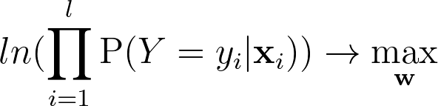
Обучение модели через максимальное правдоподобие
Теорема из статистики гарантирует, что если мы найдем параметры модели, которые максимизируют правдоподобие, то они будут хорошие.

Slide 18
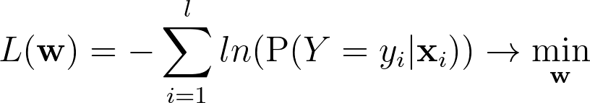
Связь с минимизацией функции потерь
Преобразуем задачу максимизации в задачу минимизации.
Мы видим что минимизация полученного выражения - то же самое, что минимизация эмпирического риска, где функция потерь - логарифм вероятности правильного класса.

Slide 19
Что мы сделали
Мы знаем, что максимизация правдоподобия дает хорошие веса из статистики.
Изменив формулу, мы смогли найти такую функцию потерь, что ее минимизация и максимизация правдоподобия это одно и то же.

Slide 20
Логистическая регрессия

Slide 21
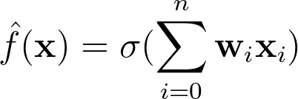
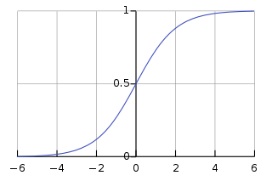
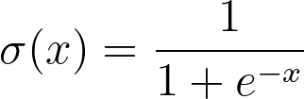
Определение модели
Мы будем искать модель в следующем виде.
Определение сигмоиды:

Slide 22

Предсказание вероятности
Будем считать, что наша модель предсказывает вероятности. Именно поэтому она называется регрессией.
Вероятность для двух классов можно расписать так:

Slide 23
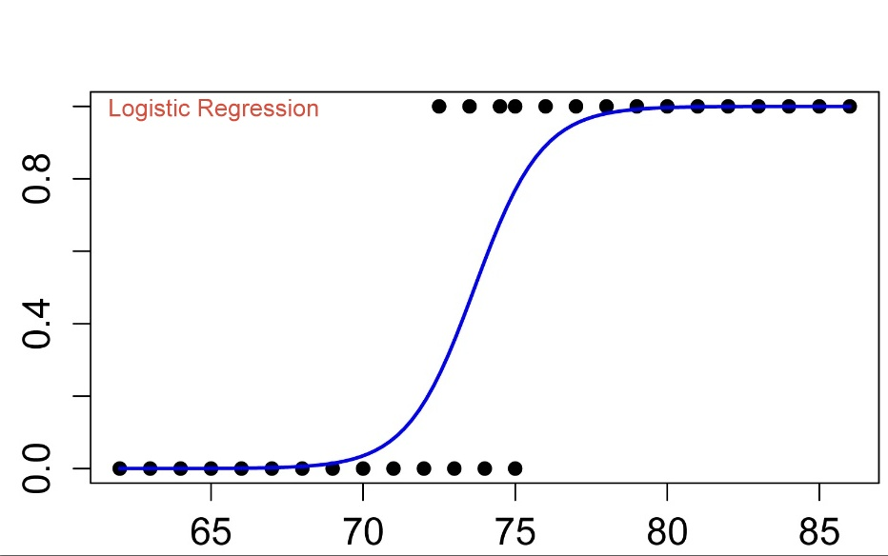
Пример работы
Как выглядит обученная логистическая регрессия на данных с одним признаком.

Slide 24
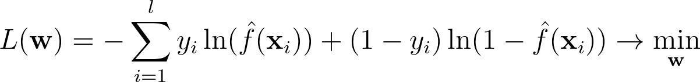
Обучение логистической регрессии
В полученную ранее формулу функции потерь можно подставить вероятность, которую предсказывает логистическая регрессия.
Функция потерь для произвольного классификатора:
Функция потерь для логистической регрессии (LogLoss):

Slide 25
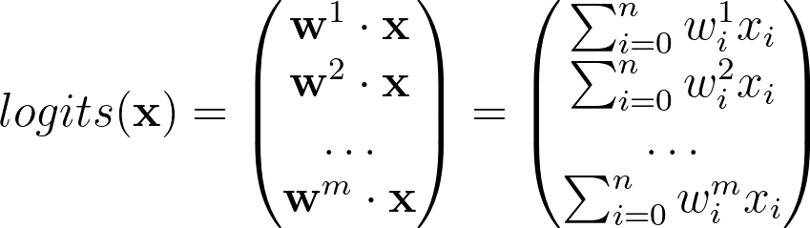
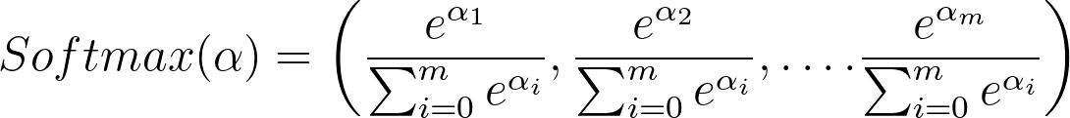
Обобщение на много классов
Пусть у нас есть m классов. Введем две новые функции:

Slide 26
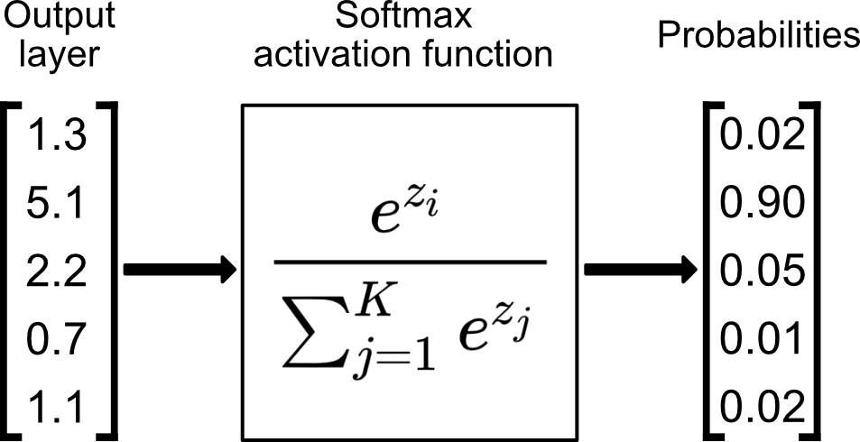
Пример работы Softmax

Slide 27

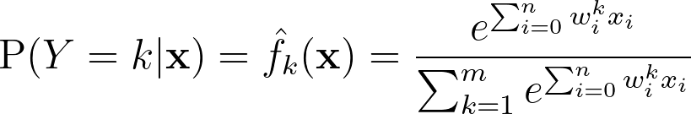
Много классов
Выпишем предсказанную вероятность для к-го класса.
Ее можно подставить в функцию потерь для произвольного классификатора.

Slide 28
Градиентный спуск

Slide 29
Обучение логистической регрессии
В полученную ранее формулу функции потерь можно подставить вероятность, которую предсказывает логистическая регрессия.
Функция потерь для произвольного классификатора:
Функция потерь для логистической регрессии (LogLoss):

Slide 30
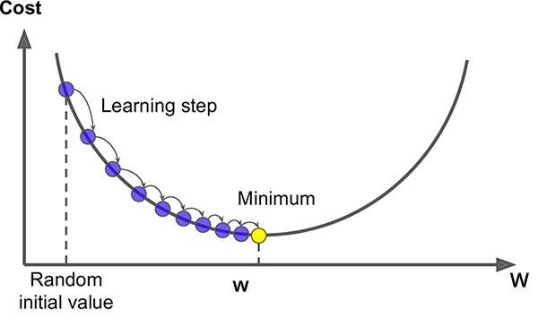

Эвристика градиентного спуска

Slide 31

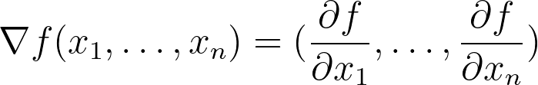
Градиентный спуск формализация
У нас стоит задача минимизации какой-то функции:
Чтобы применять метод градиентного спуска нужно уметь вычислять градиент функции в точке:
Заранее зададим некоторое число , которое будет влиять на то, насколько большие шаги мы делаем. Оно называется learning rate

Slide 32
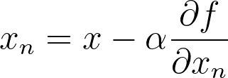
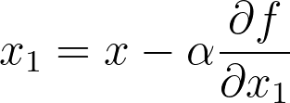

Шаг градиентного спуска
На каждом шаге будем менять все переменные, от которых зависит функция:
...
Или в векторной форме:

Slide 33
Градиентный спуск
Выбираем точку, с которой начнем оптимизацию.
На каждом шаге будем менять все переменные, от которых зависит функция:
...
Или в векторной форме:
Повторяем, пока изменение не будет достаточно маленьким или пройдет много шагов.

Slide 34





Градиентный спуск для параболы
Будем минимизировать ,
/ /
Теперь делаем обновления:
С каждым шагом мы будем приближаться к 0 - минимуму функции.

Slide 35
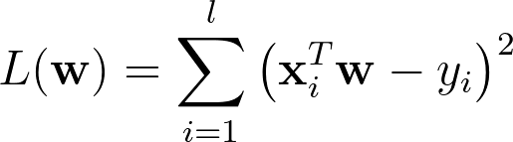
Градиентный спуск для линейной регрессии
Функция потерь (она зависит только от весов, потому что изменять мы будем их):
Производная функции потерь по весам:

Slide 36
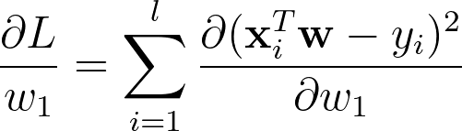
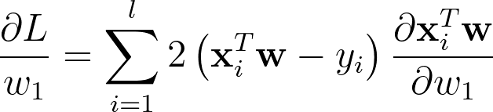
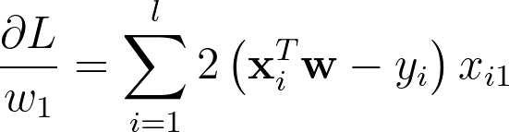
Градиентный спуск для линейной регрессии
Пошагово возьмем производную лосса по параметрам:

Slide 37
Градиентный спуск для линейной регрессии
Функция потерь (она зависит только от весов, потому что изменять мы будем их):
Производная функции потерь по весам:

Slide 38
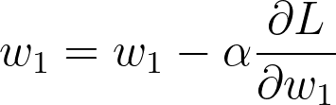
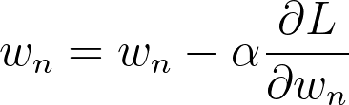
Градиентный спуск для линейной регрессии
Будем минимизировать
Как-то выберем начальные веса.
Теперь делаем обновления:

Slide 39
Градиентный спуск для логистической регрессии
Функция потерь:

Slide 40
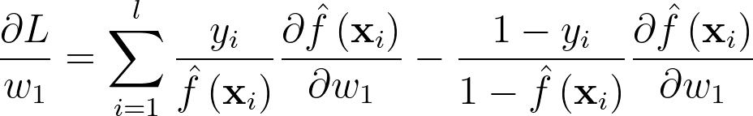
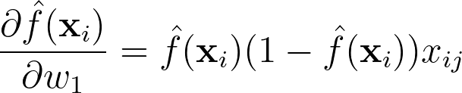
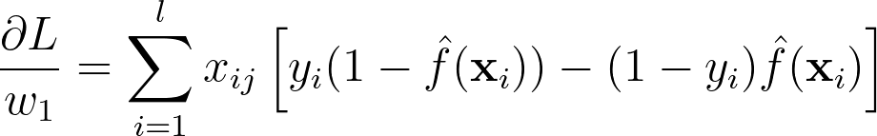
Градиентный спуск для логистической регрессии
Возьмем производную:
Соединим:

Slide 41
Регуляризация

Slide 42



Мультиколлинеарность для линейной регрессии
Вспомним определение линейной регрессии:
Если столбцы матрицы линейно зависимы, то существуют такие коэффициенты , что .
Но тогда существует бесконечное количество весов, дающих одинаковые предсказания:

Slide 43

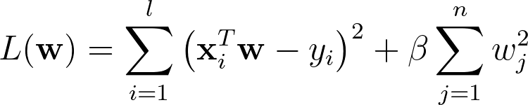

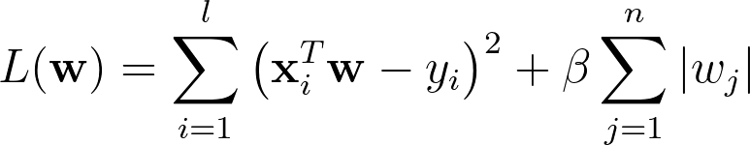
Weight Decay
Мы можем предположить, что веса не должны быть большими по модулю.
Изменим функцию потерь, чтобы отражать это ( - некоторая константа):
-регуляризация
-регуляризация

Slide 44
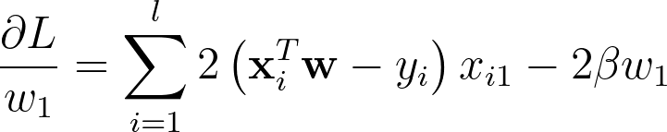
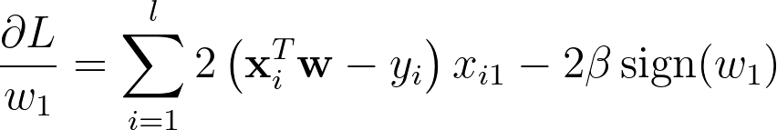
Как изменится градиент
-регуляризация
-регуляризация

Slide 45
Нормализация признаков

Slide 46
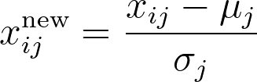
Что такое нормализация?
Мы изменяем признаки в датасете по правилу:
- среднее значение j-го признака в обучающей выборке
- стандартное отклонение j-го признака в обучающей выборке

Slide 47
Зачем?
Градиентный спуск и другие методы плохо работают на признаках с очень большим или маленьким масштабом.
Разный масштаб весов вредит регуляризации.
Для нормированных данных веса говорят о важности признаков.

Slide 48
The End

